Slide 1
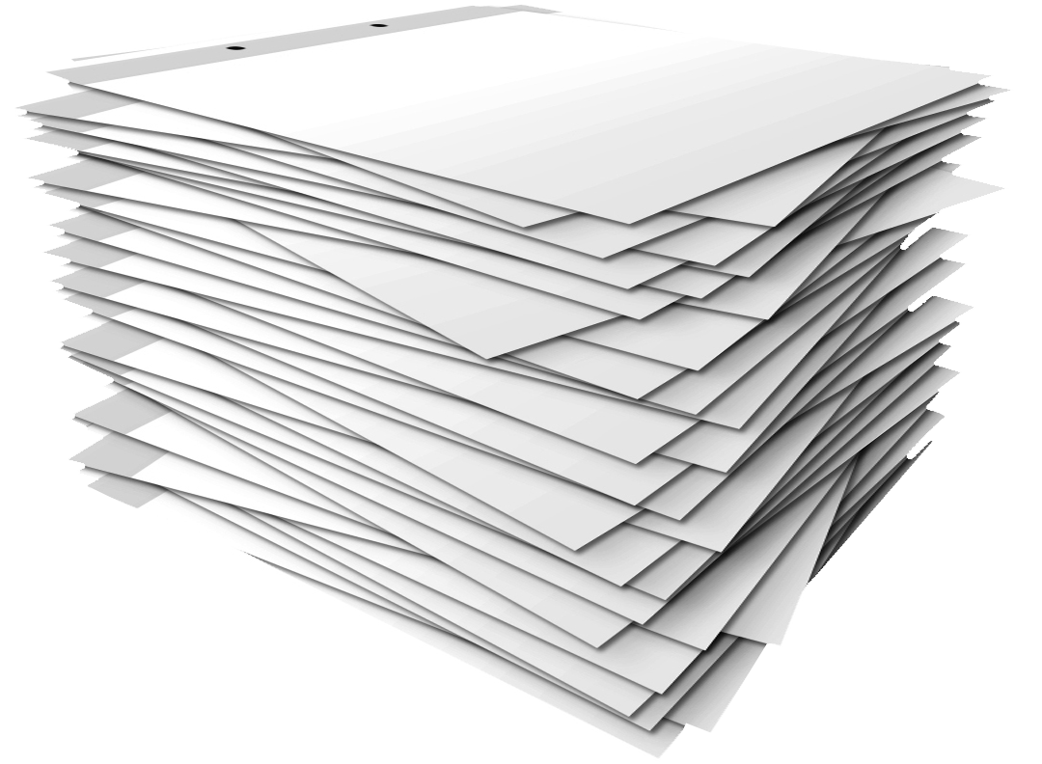
ГУО «Ясли-сад №34 г. Лида» Бережем бумагу – бережем лес
Составитель:
воспитатель дошкольного образования
Корейво О.Г.

Slide 2
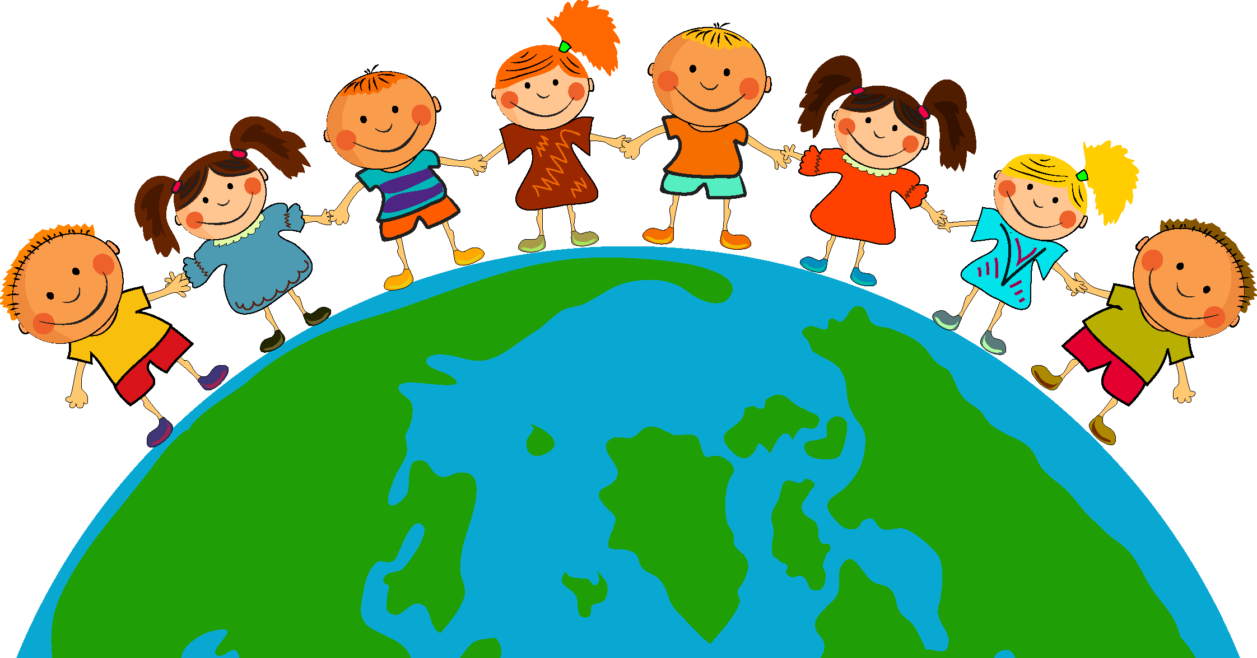
Мир, в котором мы живём, светлый и чудесный, Ярким солнечным лучом обогреет всех нас. Мир, в котором мы живём, солнышком нас греет. Чтоб уютно было в нём, стань к нему добрее!

Slide 4
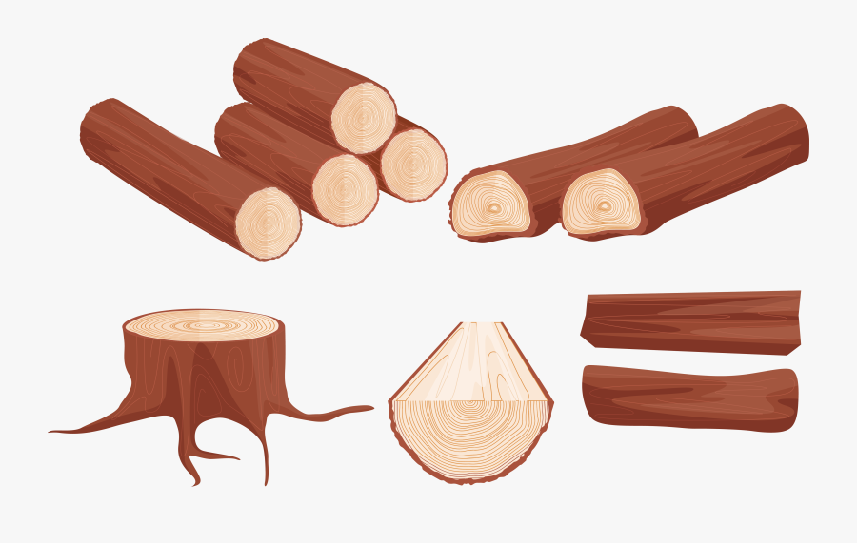
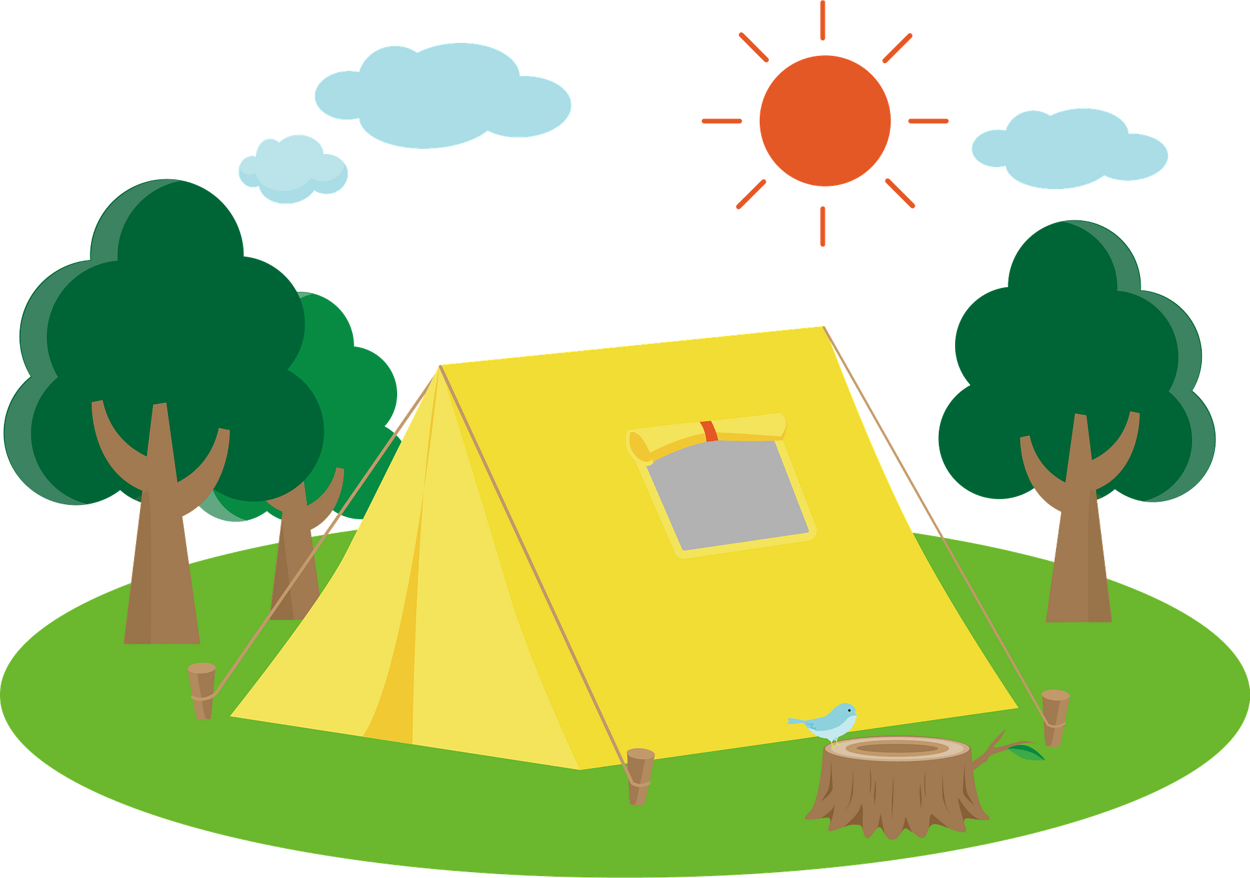

Slide 5
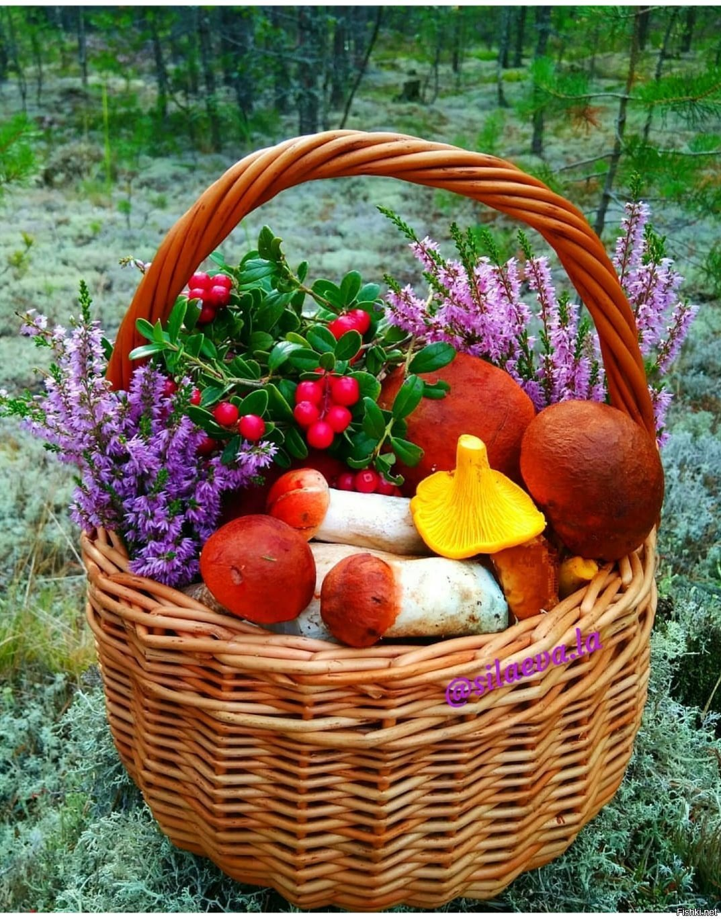
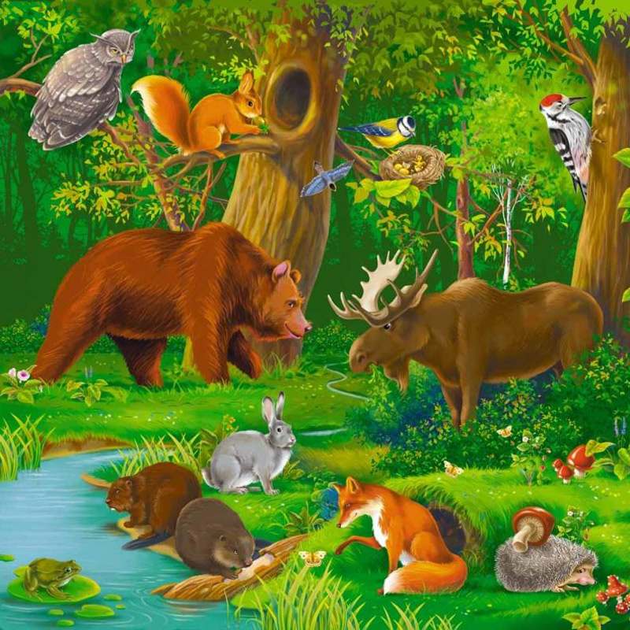

Slide 6
Мы должны беречь богатство и красоту лесов нашей Родины. Лес — могучий природный фактор, влияющий на многие процессы, протекающие на земной поверхности. Лес — место обитания птиц и зверей. Он поставляет кислород и сохраняет жизнь на Земле. Лес — это место, куда мы приходим в часы отдыха. Древесину можно заменить, живой лес заменить ничем нельзя!

Slide 7
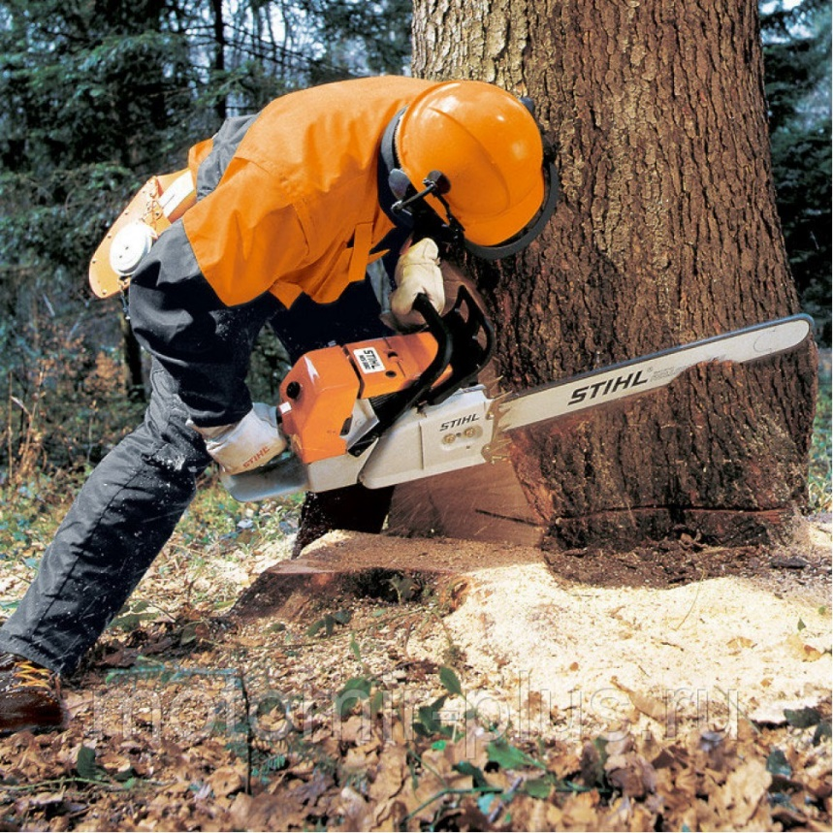
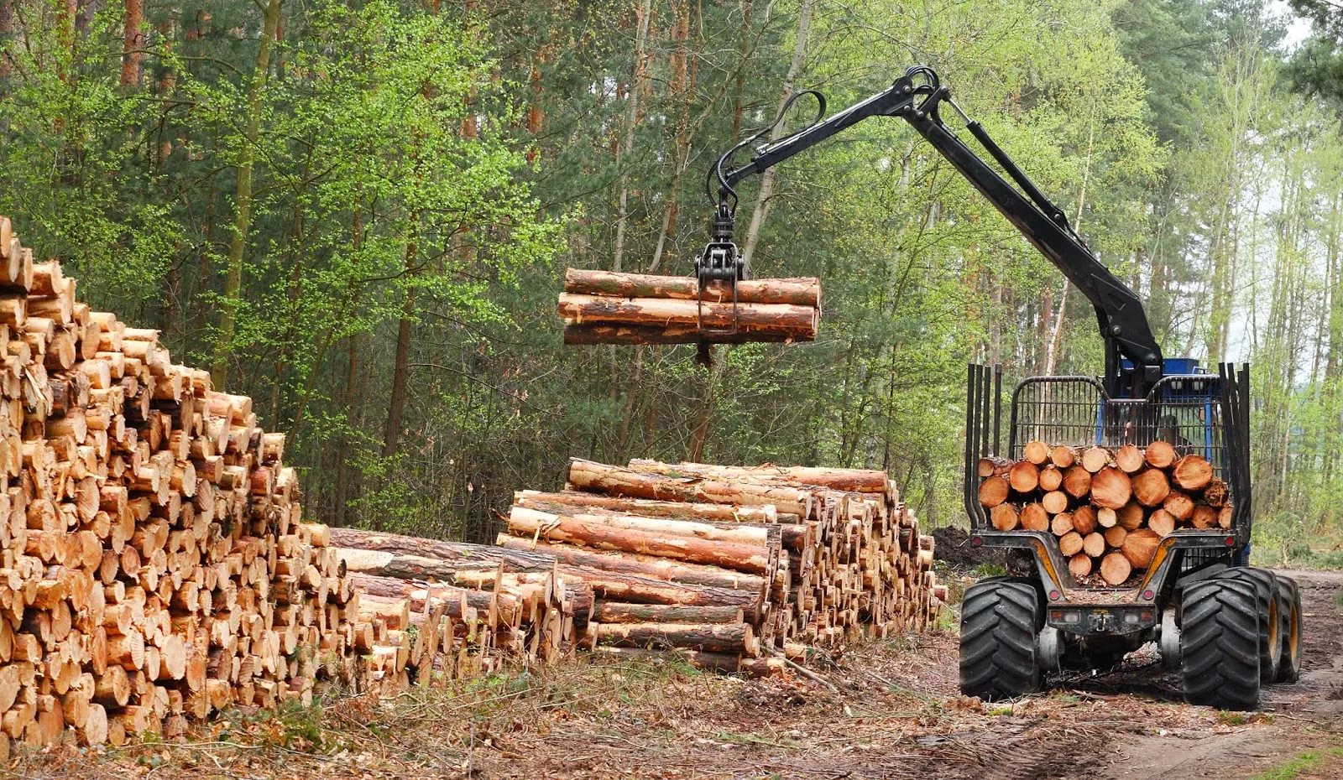
В современном мире бумагу делают из древесины. Для производства бумаги вырубаются деревья.

Slide 8
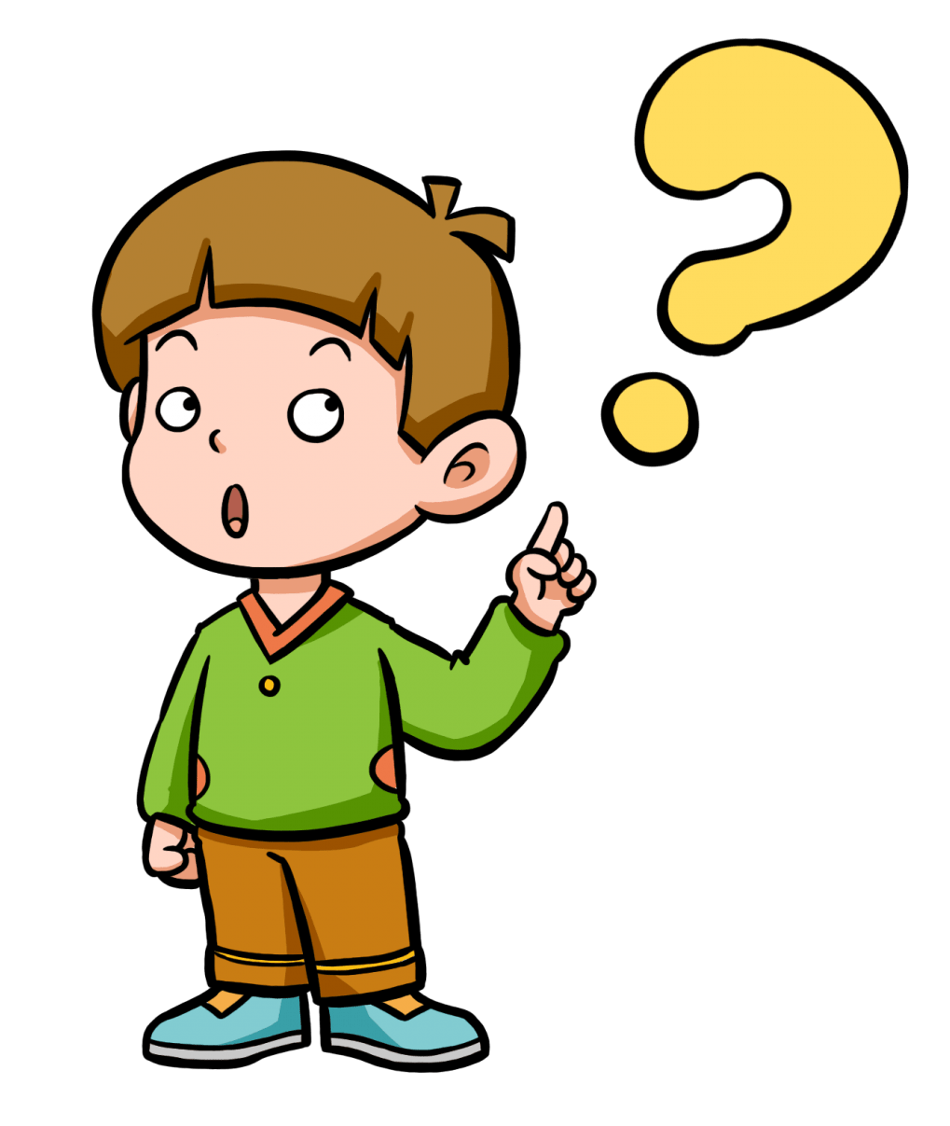
Как же мы можем помочь деревьям, чтобы их не вырубали?

Slide 9
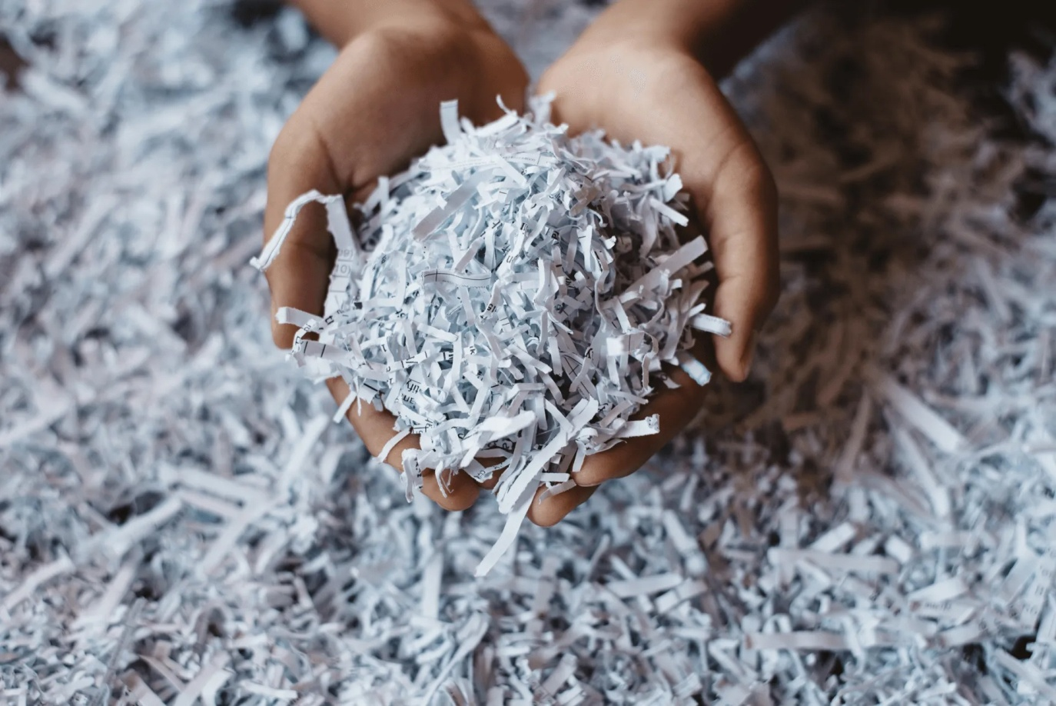
Самым эффективным способом экономии бумаги является ее производство из макулатуры.

Slide 10
